Slide 1

Καλωσήλθατε πίσω στο σχολείο μας!
Notes:
Προαιρετικό παραμύθι (Σύνδεσμος: Πατώντας πάνω οδηγεί στην ιστορία).
Απλώς μιλά για βασικούς κανόνες υγιεινής που κρατούν τον ιό μακριά μας και μπορεί να χρησιμοποιηθεί ως αφορμή για την παρουσιάση των κανόνων υγιεινής που θα τηρούνται στο σχολέιο.

Slide 2
Κανόνες προστασίας του εαυτού μας και των γύρω μας

Slide 3
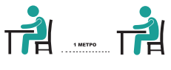

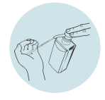
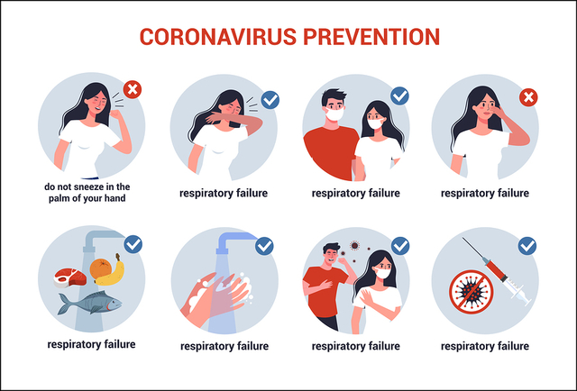
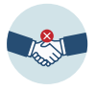
Στην τάξη:
Μόλις έρθω στο σχολείο, πάω κατευθείαν στην τάξη μου και μένω εκεί.
Κάθομαι πάντα στο ίδιο θρανίο και δεν πλησιάζω τους συμμαθητές μου.
Εφαρμόζω αντισηπτικό πριν να μπω και πριν να βγω από την τάξη.
Πλένω τα χέρια μου πριν να μπω στην τάξη μετά το διάλειμμα.
Φτερνίζομαι ή βήχω στον αγκώνα μου κι όχι στην παλάμη μου.
Κρατώ τα χέρια μου μακριά από το πρόσωπό μου (μάτια, μύτη, στόμα).
Χρησιμοποιώ μόνο τα δικά μου αντικείμενα και δεν τα δανείζω στους συμμαθητές μου.
Notes:
Για το πλήσιμο των χεριών, μέχρι δύο παιδιά σε κάθε χώρο τουαλετών, με ένα κενό νηπτήρα μεταξύ τους.
Αν υπάρχουν ήδη δύο παιδιά μέσα, περιμένω σε σειρά που ξεκινά ένα μέτρο μακριά από την πόρτα της τουαλέτας καικρατώντας απόσταση ενός μέτρου από τον προηγούμενο στη σειρά.

Slide 4
Στο διάλειμμα:
Εφαρμόζω αντισηπτικό πριν να βγω διάλειμμα.
Βγαίνω από την τάξη με σειρά, κρατώντας απόσταση ενός μέτρου από τον προηγούμενο.
Βγαίνω διάλειμμα στον χρόνο και στο χώρο που που έχει καθοριστεί για την τάξη μου.
Παραμένω σε απόσταση δύο μέτρων από τους συμμαθητές μου.
Πλένω τα χέρια μου πριν να φάω το φαγητό μου.
Φέρνω φαγητό από το σπίτι και δεν το μοιράζομαι με τους συμμαθητές μου.
Φτερνίζομαι ή βήχω στον αγκώνα μου κι όχι στην παλάμη μου.
Κρατώ τα χέρια μου μακριά από το πρόσωπό μου (μάτια, μύτη, στόμα).
Notes:
Για το πλήσιμο των χεριών, μέχρι δύο παιδιά σε κάθε χώρο τουαλετών, με ένα κενό νηπτήρα μεταξύ τους.
Αν υπάρχουν ήδη δύο παιδιά μέσα, περιμένω σε σειρά που ξεκινά ένα μέτρο μακριά από την πόρτα της τουαλέτας καικρατώντας απόσταση ενός μέτρου από τον προηγούμενο στη σειρά.

Slide 5
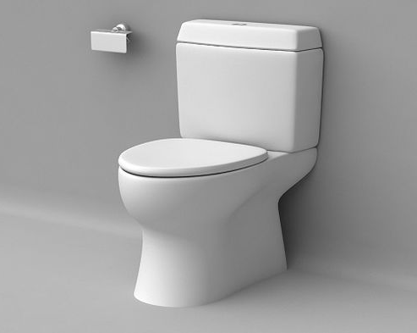
Στην τουαλέτα:
Αν δω πόρτα κλειστή, που σημαίνει υπάρχει κάποιος άλλος στο χώρο των τουαλέτων,
περιμένω έξω μέχρι να φύγει.
Πλένω τα χέρια μου πριν να μπω στην τουαλέτα.
Κλείνω το καπάκι της τουαλέτας πριν τραβήξω το νερό.
Αφήνω την πόρτα της τουαλέτας ανοιχτή, για να ξέρει ο επόμενος ότι είναι ελεύθερη.
Πλένω τα χέρια μου όταν βγω από την τουαλέτα.
Παίρνω ένα κομμάτι χαρτί και κλείνω τη βρύση. Το πετώ.
Παίρνω ένα κομμάτι χαρτί και σκουπίζομαι.
Notes:
Για το πλήσιμο των χεριών, μέχρι δύο παιδιά σε κάθε χώρο τουαλετών, με ένα κενό νηπτήρα μεταξύ τους.
Αν υπάρχουν ήδη δύο παιδιά μέσα, περιμένω σε σειρά που ξεκινά ένα μέτρο μακριά από την πόρτα της τουαλέτας καικρατώντας απόσταση ενός μέτρου από τον προηγούμενο στη σειρά.

Slide 6
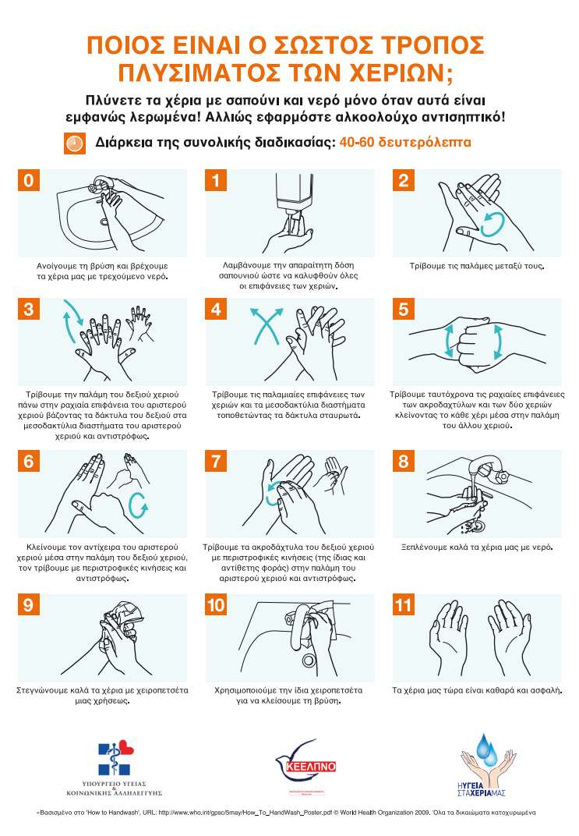
Σωστός τρόπος πλυσήματος χεριών
Πλένω τα χέρια μου:
Μόλις βγω διάλειμμα, πριν να φάω
Μετά το διάλειμμα, πριν μπω στην τάξη
Πριν και μετά πάω τουαλέτα
Βρέχω χέρια.
Βάζω σαπούνι.
Μετρώ 3 δευτερόλεπτα
για κάθε στάδιο πλυσήματος.
Ξεπλένω, σκουπίζω χέρια.
Τελείωσα!
Παράδειγμα

Slide 7
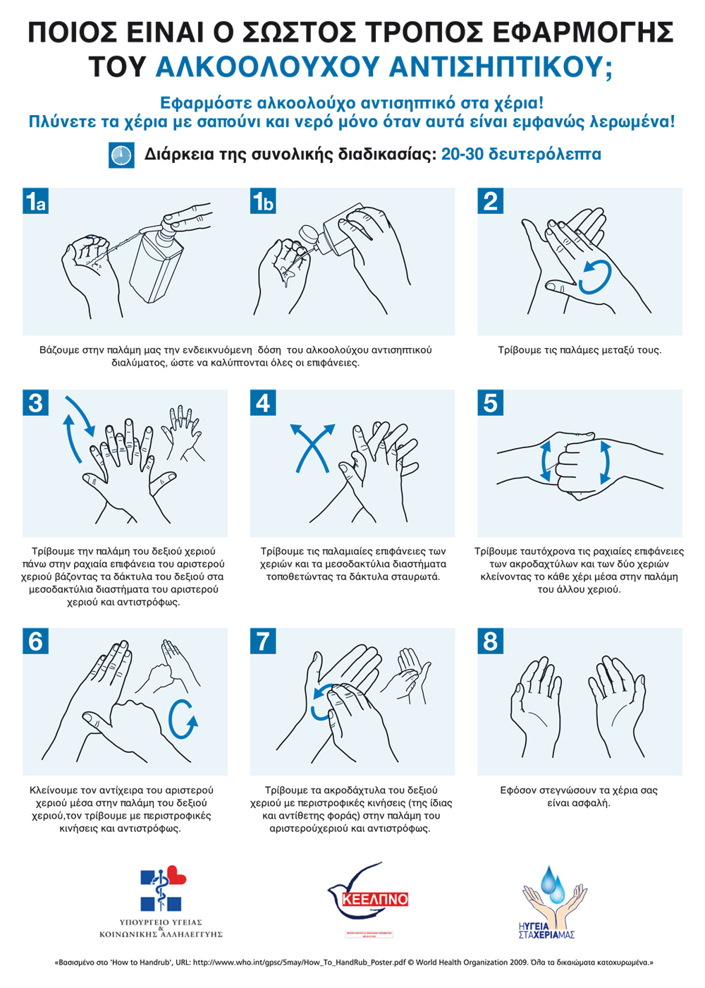
Σωστός τρόπος εφαρμογής αντισηπτικού
Βάζω αντισηπτικό στα χέρια μου:
Μόλις μπω στην τάξη,
πριν να πάω στη θέση μου
Πριν να βγω από την τάξη
για διάλειμμα ή τουαλέτα
Βάζω αντισηπτικό.
Μετρώ 3 δευτερόλεπτα
για κάθε στάδιο εφαρμογής.
Μετρώ 3 δευτερόλεπτα
να στεγνώσει.
Τελείωσα!

Slide 8
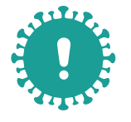
Προσέχω!
Μένω υγιής!

